Slide 1
model, 검색, admin
멋쟁이사자처럼 11기 운영진 강경아

Slide 2
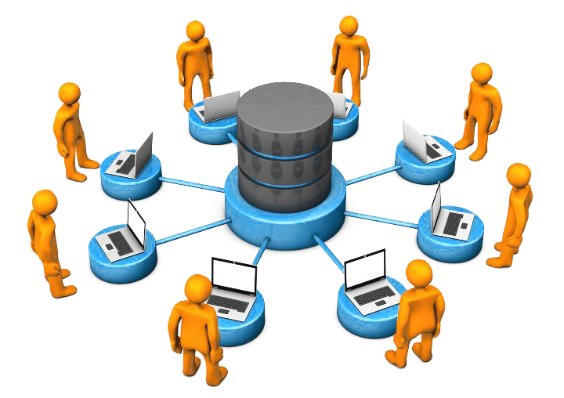
데이터베이스란?
통합하여 관리되는 데이터의 집합체
하나의 데이터베이스에 여러 값을 입/출력합니다.
DB

Slide 3
SQL(Structured Query Language)
데이터를 정의, 조작, 제어하는 언어
다음과 같은 데이터 테이블이 만들어진다고 상상하면 좋습니다.
SQL에 대해 다루지는 않을 거지만, 기본적인 개념을 알아보는 걸 권장합니다.
https://youtu.be/z9chRlD1tec (sql 기초에 대한 설명 추천 영상)
id | 이름 | 나이 | 학과
1 | 김멋사 | 20 | 컴공과
2 | 김멋쟁 | 21 | 토목과
3 | 김사자 | 22 | 컴과
4 | 김처럼 | 24 | 국문과

Slide 4
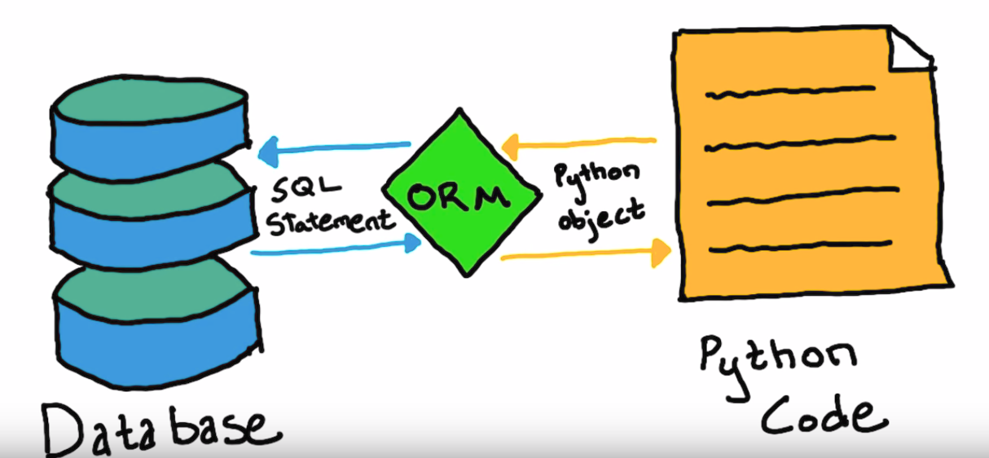
ORM(Object Relational Mapping)
우리가 직접 SQL 언어를 배우려면 시간이 걸리기 때문에, Python 코드로 SQL 내용을 전달할 수 있도록 ORM이 존재합니다.
간단히 말해, Python으로 코드를 짜면, ORM이 그 코드를 SQL문으로 변환해 줍니다.

Slide 5
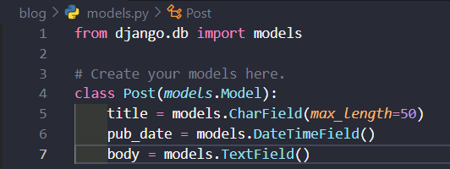
model 작성
앞에서 보았던 데이터베이스의 모양을 정의해보겠습니다.
Id 자동생성 | 제목 | 시간 | 본문

Slide 6
Field
Field는 데이터베이스에 데이터를 저장하는 데 사용되는 유형을 결정합니다.
그 외에도 여러가지 종류의 field가 있습니다. 장고 공식 사이트 참고! https://docs.djangoproject.com/en/4.1/ref/models/fields/
이름 | 설명 | 사용처
CharField | 짧은 글 저장 | 게시글 제목
TextField | 긴 글 저장 | 게시글 본문
IntegerField | 숫자 저장 | 게시글 순서
DateField | 날짜 저장 | 날짜

Slide 7
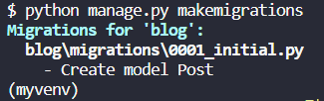
모델을 데이터베이스로 매핑해보자!
python manage.py makemigrations
migrations 파일을 만들어서 모델의 변경 내역을 저장합니다.
터미널에 입력해보겠습니다.

Slide 8
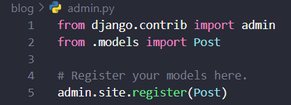
Admin Page
우리가 만들었던 클래스의 모델을 직접 눈으로 확인해봅시다.
Admin 페이지는 데이터베이스를 웹에서 쉽게 확인, 관리할 수 있게 해주는 페이지입니다.
다른 프레임워크들과 다르게 Django에서는 admin 페이지를 지원합니다.
models.py에서 Post라는 클래스를 가져오겠다!
불러온 post 모델을 admin page에 등록하겠다!

Slide 9
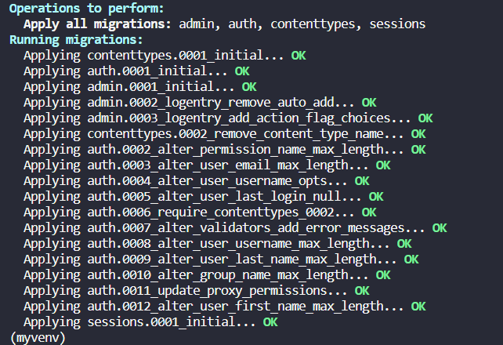
모델을 데이터베이스로 매핑해보자!
python manage.py migrate
아까 만들었던 migrations 파일에 담긴 변경 내역을 실제로 SQL에 적용시킵니다.

Slide 10
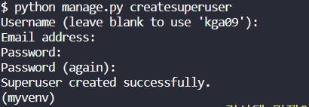
관리자 계정 생성
Admin 페이지에 접근하기 위해 관리자 계정을 생성해줍니다.
python manage.py createsuperuser
최고 관리자 계정 생성 명령어
공란 가능
원래 타이핑이 보이지 않아요!

Slide 11
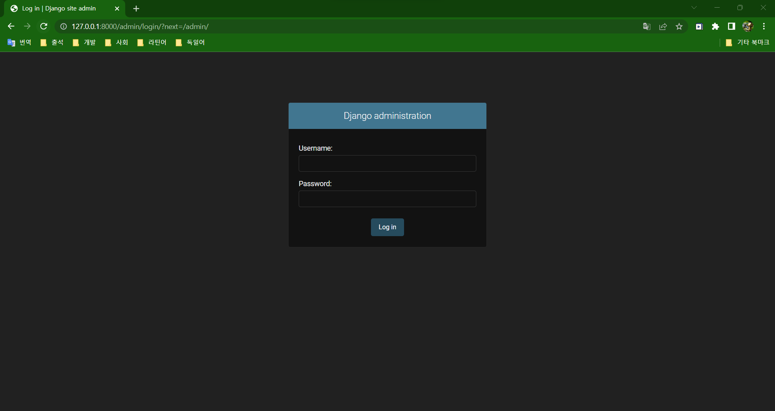
Admin Page
다시 python manage.py runserver를 해줍시다.
페이지 주소에 admin을 붙여줍니다.
http://127.0.0.1:8000/admin
그러면 아래와 같은 창이 나옵니다.
로그인을 해주세요!

Slide 12
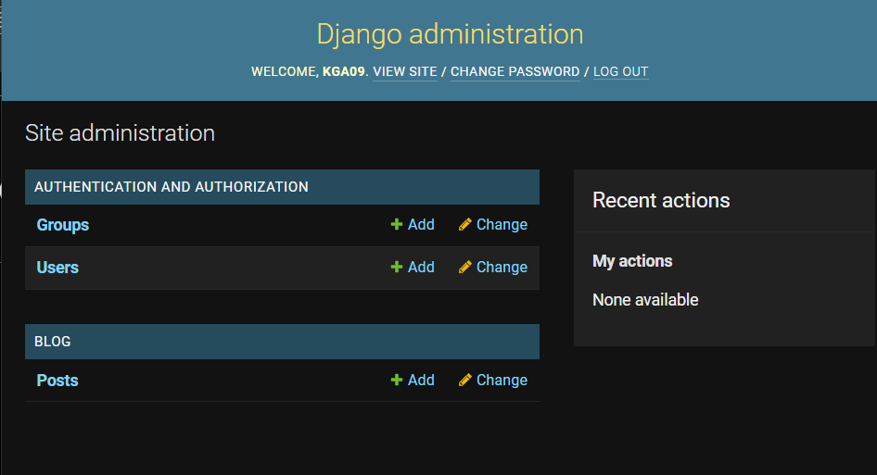
Admin page
로그인하면 우리가 만들었던 모델인 Post 모델이 있는 걸 볼 수 있습니다.

Slide 13
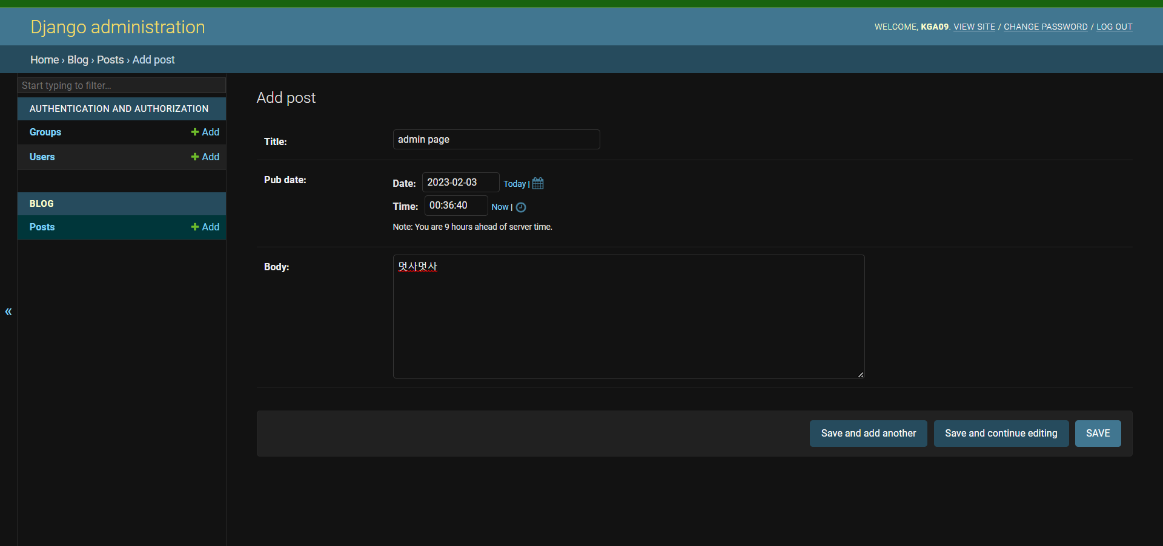
Post 추가
입력
선택
입력

Slide 14
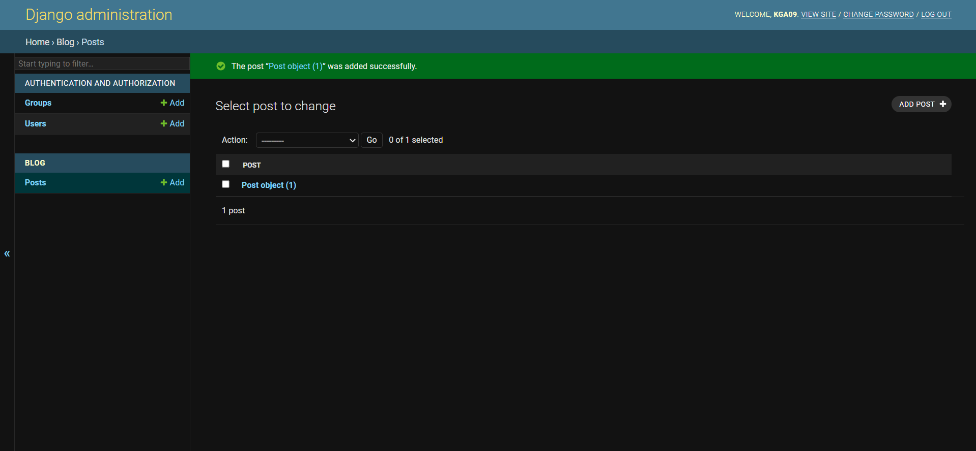
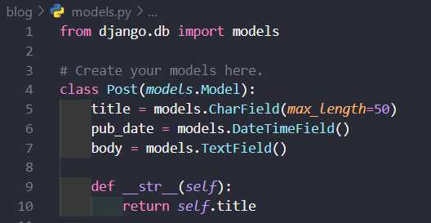
Post 추가
Post object(1)에서 글 제목으로 수정하고 싶다면?!
Magic method 사용!

